Slide 1



组会汇报16
双向车道下无人机辅助车辆网络的能量效率：联合无人机轨迹优化和定价的鲁棒功率控制方法
Energy-Efficient for UAV-Assisted Vehicular Networks Under the Two-ways Street: Joint UAV Trajectory Optimization and Pricing-Based Robust Power Control Approach
魏建帅
2023年10月13

Slide 2

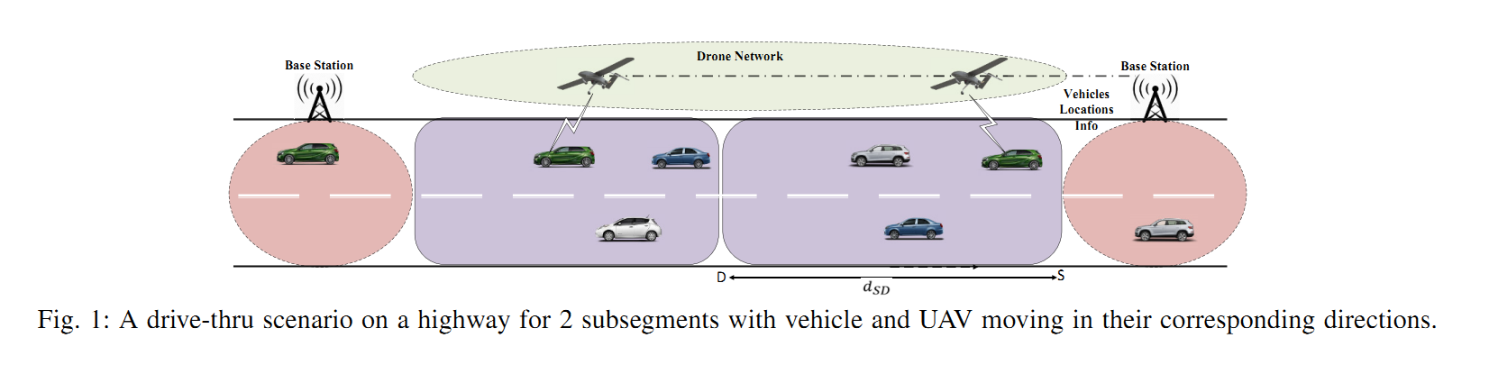

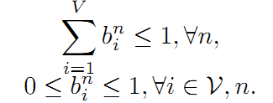
双向车道无人机服务一条车道后转向服务另一条
下行通信，路边单元部分或者完全不可用
无人机都可以通过使用 OFDMA 同时与多辆车辆通信

Slide 3
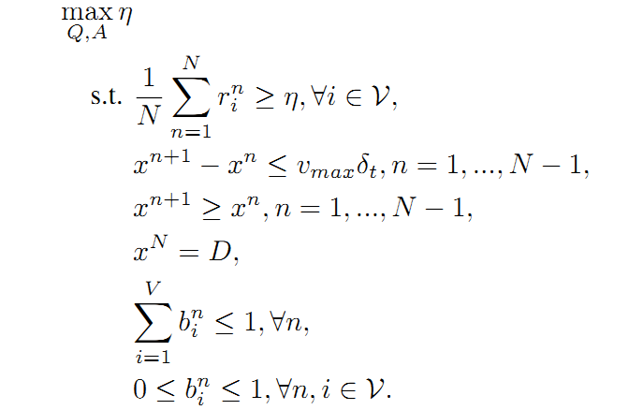
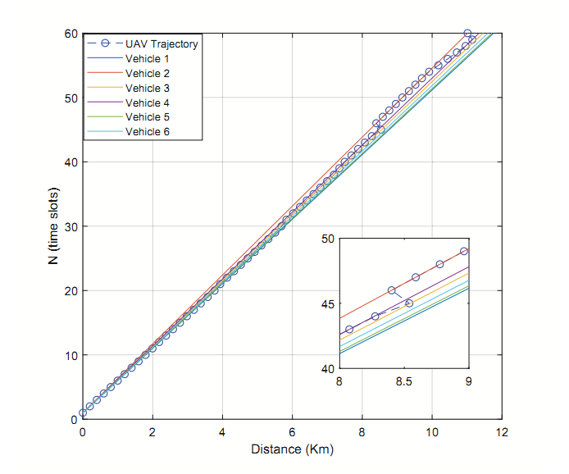
最大化最小值
无人机最大飞行距离约束
固定翼无人机转向约束

Slide 4



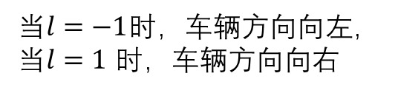









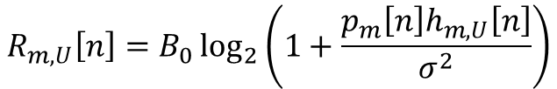

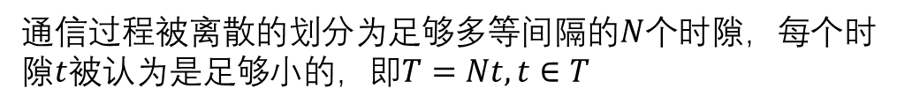
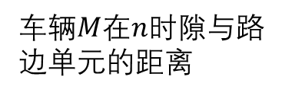
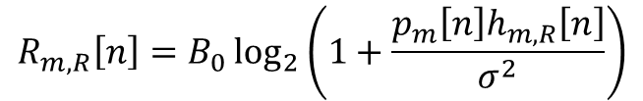
车道索引
当$l=−1$时，车辆方向向左，当$l=1$ 时，车辆方向向右
$$l=−1$$
$$lε\left\{−1,1\right\}$$
$l=1$
通信过程被离散的划分为足够多等间隔的$N$个时隙，每个时隙$t$被认为是足够小的，即$T=Nt,t∈T$
车辆$M$在$n$时隙与路边单元的距离
$$\left\|q_{M}−q_{R}\right\|$$
时隙的集合
车辆$M$在$n$时隙与无人机的距离
车俩的集合
$$\left\|q_{M}−q_{U}\right\|$$
路边单元$RSU$的位置
$$q_{R}=\left\{0,0,h\right\}$$
$$R_{m,R}\left[n\right]=B_{0}\log_{2}\left(1+\frac{p_{m}\left[n\right]h_{m,R}\left[n\right]}{σ^{2}}\right)$$
无人机$UAV$的位置
$$q_{U}=\left\{x_{u}\left[n\right],y_{u}\left[n\right],H\right\}$$
$$q_{M}=\left\{x_{m}\left[n\right],y_{0},0\right\}$$
$$R_{m,U}\left[n\right]=B_{0}\log_{2}\left(1+\frac{p_{m}\left[n\right]h_{m,U}\left[n\right]}{σ^{2}}\right)$$
车辆$M$的位置
$$x_{m}\left[n\right]=x_{0}+lνt$$

Slide 5

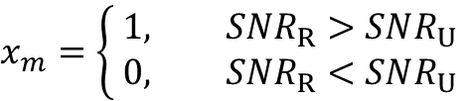
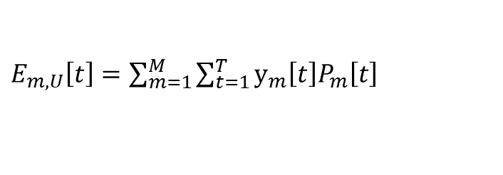
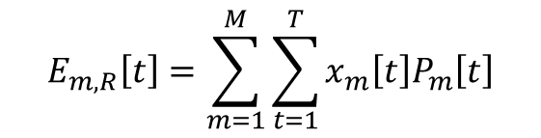


使用信噪比判断车辆是向基站通信还是向无人机通信
$$E_{m,R}\left[t\right]=\sum_{m=1}^{M}{\sum_{t=1}^{T}{x_{m}\left[t\right]P_{m}\left[t\right]}}$$
$$x_{m}=\left\{ \begin{matrix}1, SNR_{R}>SNR_{U} \\ 0, SNR_{R}<SNR_{U}\end{matrix}\right.$$
表示车辆需要向基站通信
表示车辆需要与无人机通信
$E_{m,U}\left[t\right]$ $=\sum_{m=1}^{M}{\sum_{t=1}^{T}{y_{m}\left[t\right]P_{m}\left[t\right]}}$
无人机轨迹
无人机在距离地面H高度平行于道路方向进行无障碍飞行
无人机的可移动性约束
$$Δq_{U}^{n }≤Q_{U}$$
无人机在每个时隙的最大飞行距离为
每个方向的车辆以不同的速度行驶，其分布范围为[νmin; νmax]的截断高斯分布
$$Q_{U}=tV_{max}$$
无人机的实际飞行距离为
$$Δq_{U}^{n }=q_{U}^{n +1}−q_{U}^{n }$$
左向车道车辆倾向于选择距离逐渐缩短的RSU,如果RSU距离过远车辆倾向于向无人机通信

Slide 6


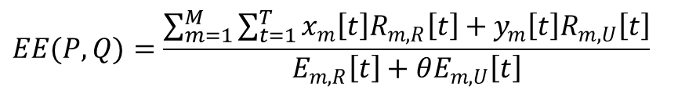






$$EE(P,Q)=\frac{\sum_{m=1}^{M}{\sum_{t=1}^{T}{x_{m}\left[t\right]R_{m,R}\left[t\right]+y_{m}\left[t\right]R_{m,U}\left[t\right]}}}{E_{m,R}\left[t\right]+θE_{m,U}\left[t\right]}$$
$C$1 $Pr\left\{x_{m}\left[t\right]SNR_{m,R}\left[t\right]+y_{m}\left[t\right]SNR_{m,U}\left[t\right]≥SNR_{th}\right\}≥1−ε_{1}$
$$∀m$$
$C$2
$$q_{U}^{n +1}−q_{U}^{n }≤tV_{max}$$
$$∀m,t$$
$C3$ $x_{m}\left[t\right]$ $+$ $y_{m}\left[t\right]=$1
$$∀m,t$$
$C4 0≤p_{m}\left[t\right]≤p_{max}$
$$∀m,t$$

Slide 7
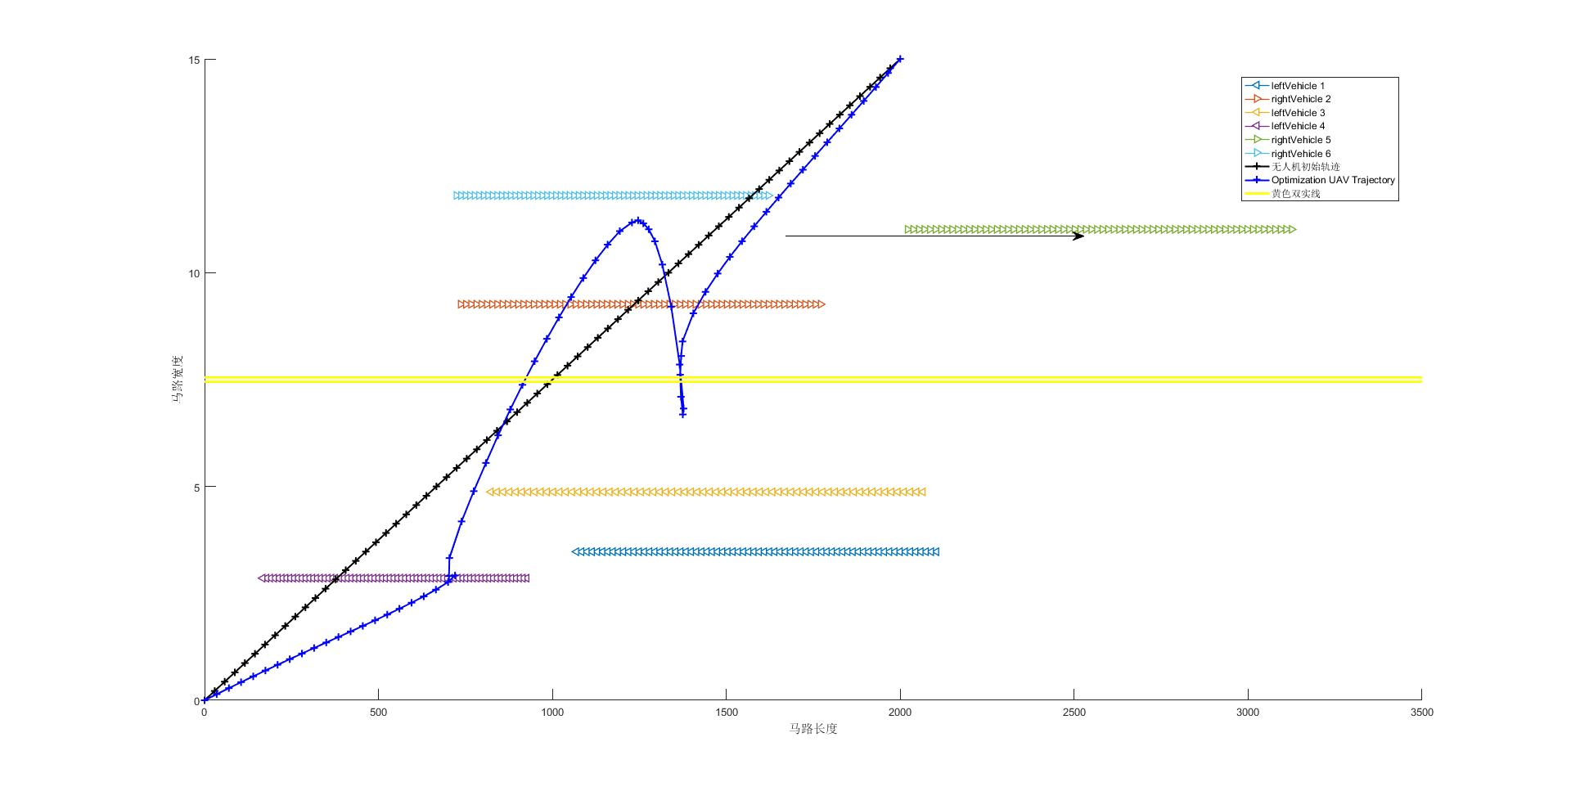

Slide 8
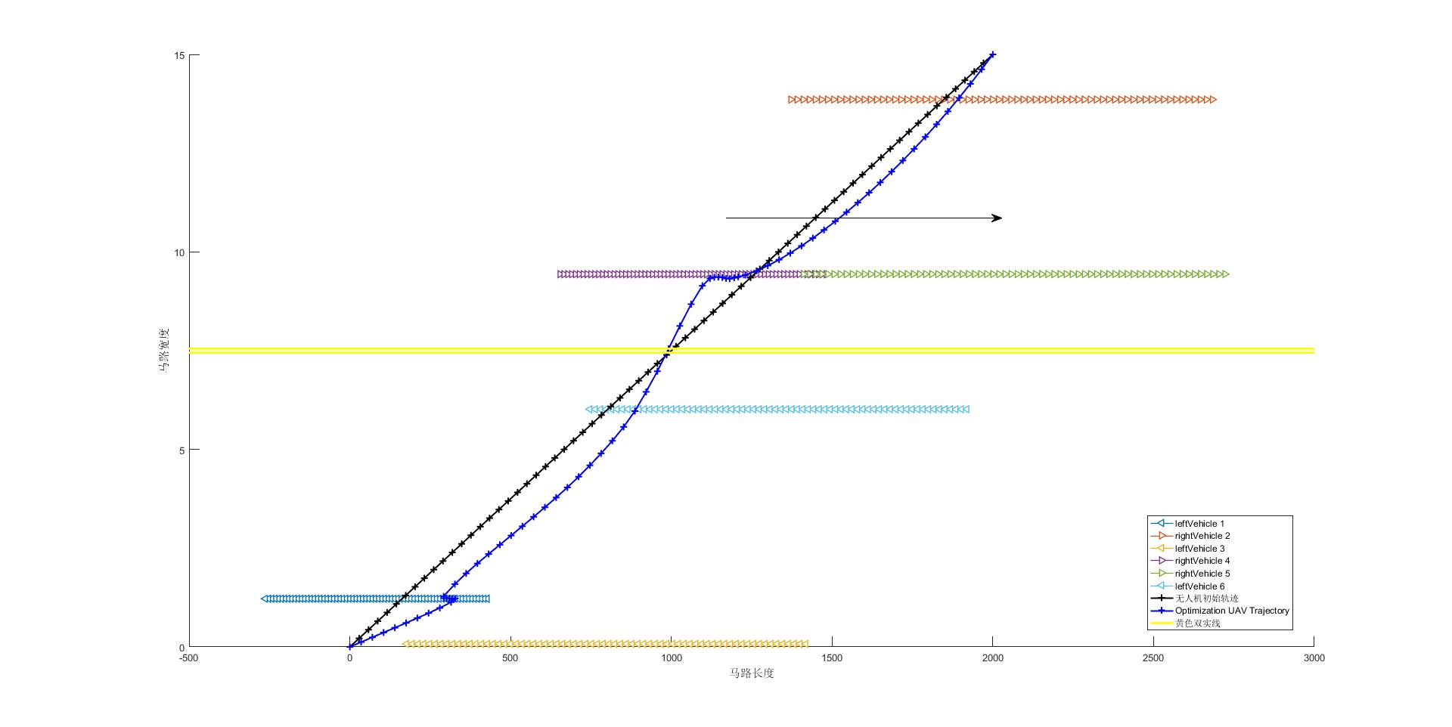

Slide 9
谢谢观看
敬请批评指正

